Slide 1



CHỦ ĐỀ 4 - TIẾT 3
Huỳnh Long Nguyện

Slide 2

TRÒ CHƠI

Slide 3


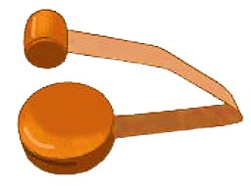
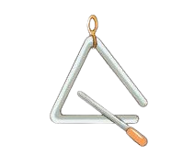

TAI AI THÍNH HƠN

Slide 4



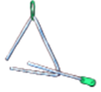



DÙNG NHẠC CỤ GÕ THỂ HIỆN HÌNH TIẾT TẤU

Slide 5


GÕ THEO HÌNH TIẾT TẤU

Slide 6
GÕ NHẠC CỤ
THEO HÌNH TIẾT TẤU

Slide 8
GÕ NHẠC CỤ THEO PHÁCH
BÀI HÁT CHÚ CHIM NHỎ DỄ THƯƠNG

Slide 9
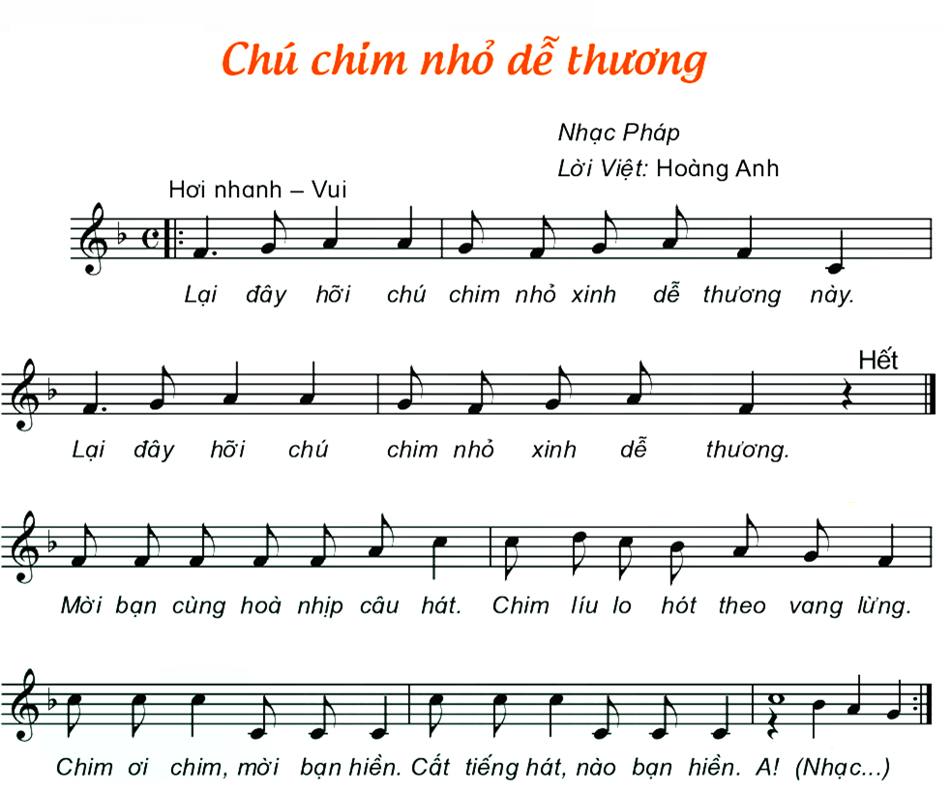




NHẠC ĐỆM

Slide 10
HÒA TẤU NHẠC CỤ BÀI HÁT
CHÚ CHIM NHỎ DỄ THƯƠNG

Slide 11
NHẠC ĐỆM

Slide 12
Tiết 3
DÙNG NHẠC CỤ GÕ THỂ HIỆN HÌNH TIẾT TẤU

